Slide 1
Дизайнер
УЧИТЕЛЬ ТЕХНОЛОГИИ
Колыхалина С. С.

Slide 2

Дизайнер – профессия серьезная, сложная и бесконечно интересная.
                Дизайн - от английского «design» - проект, план, рисунок - термин, обозначающий разновидность художественно-проектной деятельности, охватывающей создание предметной среды (машин, вещей, интерьеров) и основанной на принципах сочетания удобства, экономичности и красоты.

Slide 3
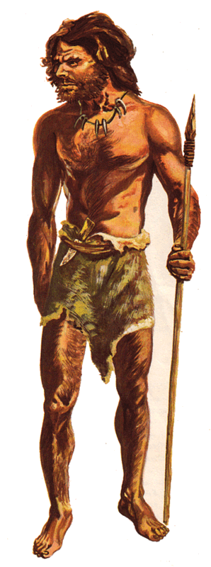
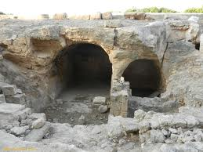
История дизайна.

Slide 4

История современного дизайна связана с развитием индустриального производства в середине 19 века, когда возникла необходимость проектно-художественной деятельности.

Slide 5
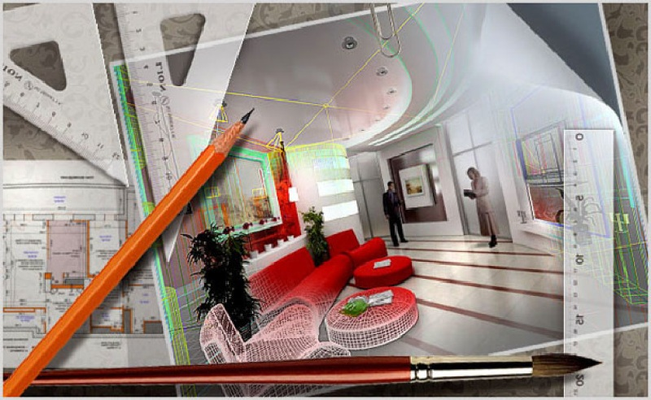
Дизайнер помогает людям увидеть красоту в обычных вещах, делает их жизнь более яркой, комфортной, радостной…
Чем занимается дизайнер?

Slide 6

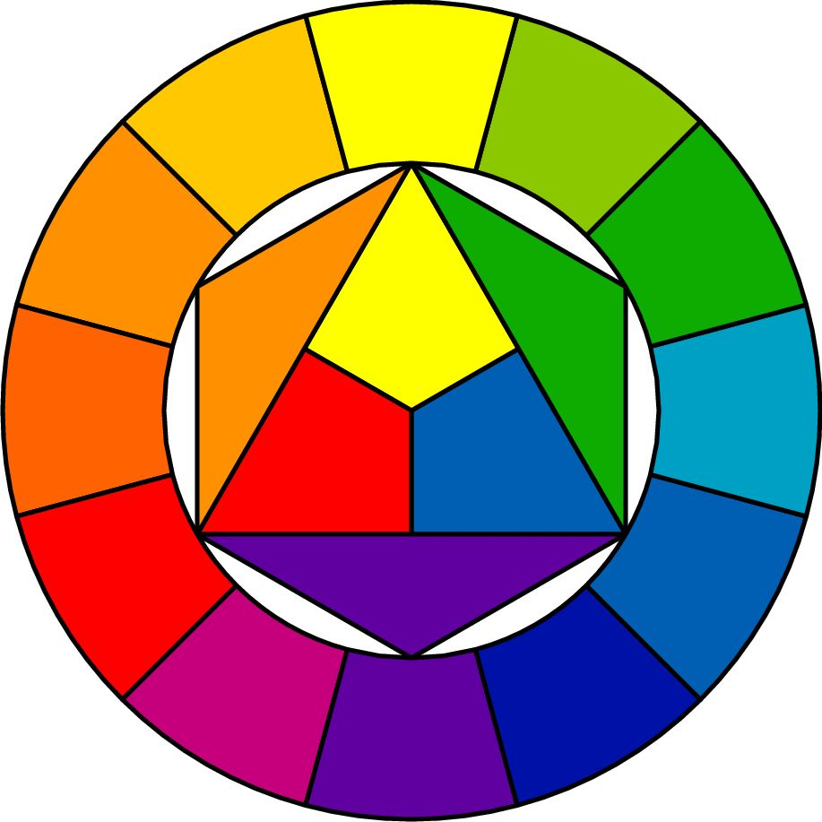
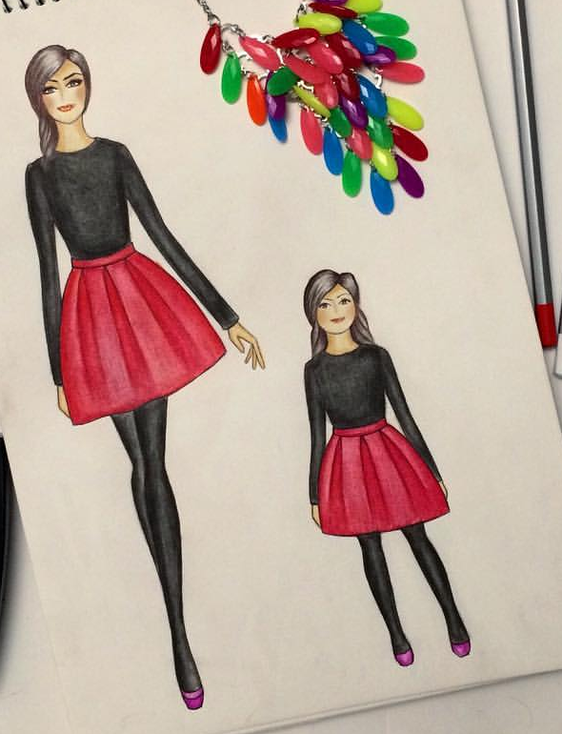
Существует около 10 направлений дизайна и столько же специализаций в каждом из них

Slide 7
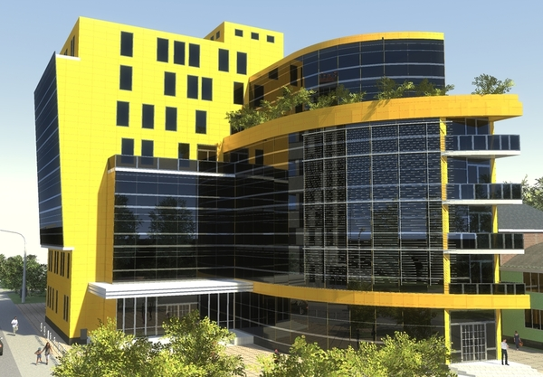
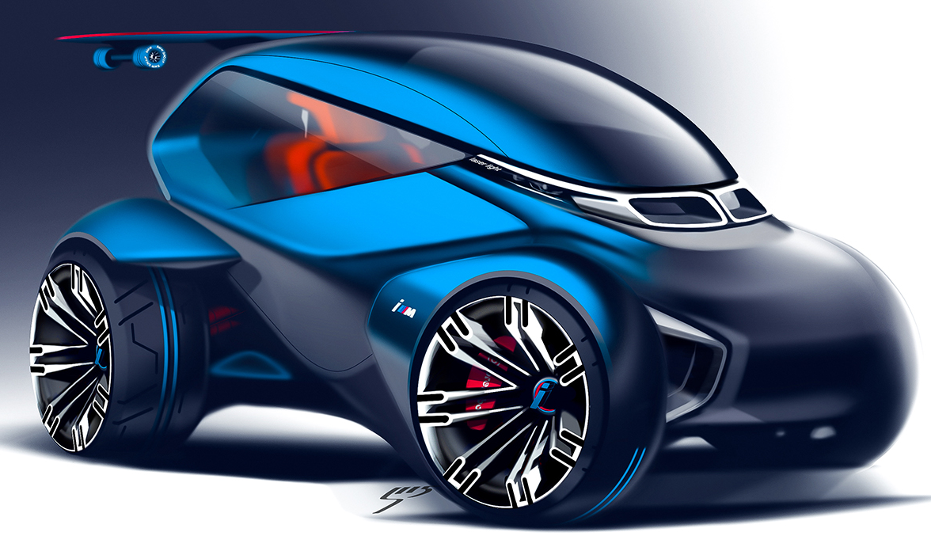
Промышленный дизайн
Приоритетные виды промышленного дизайна -

Slide 8
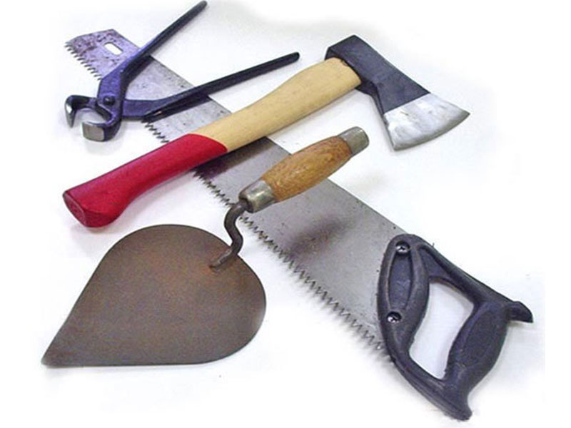
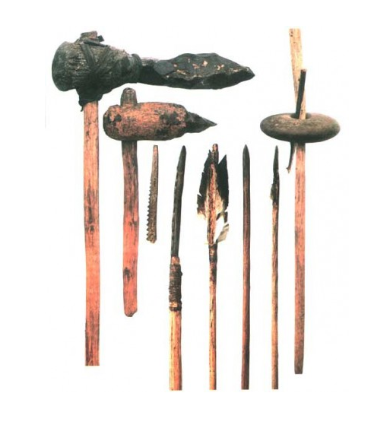
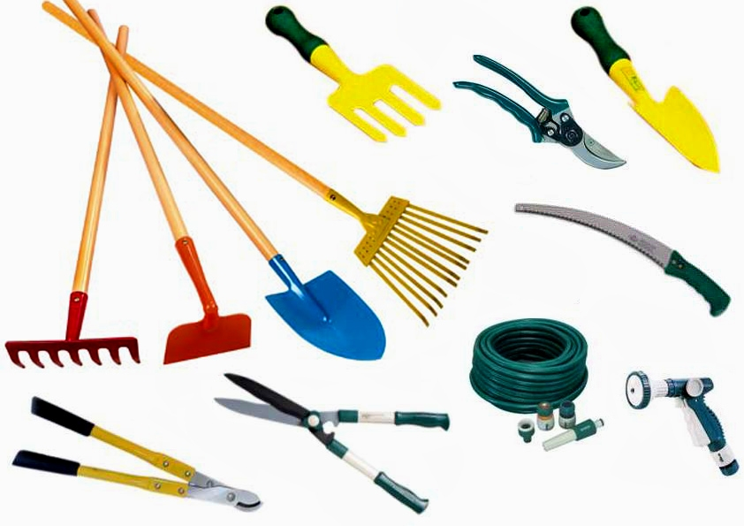
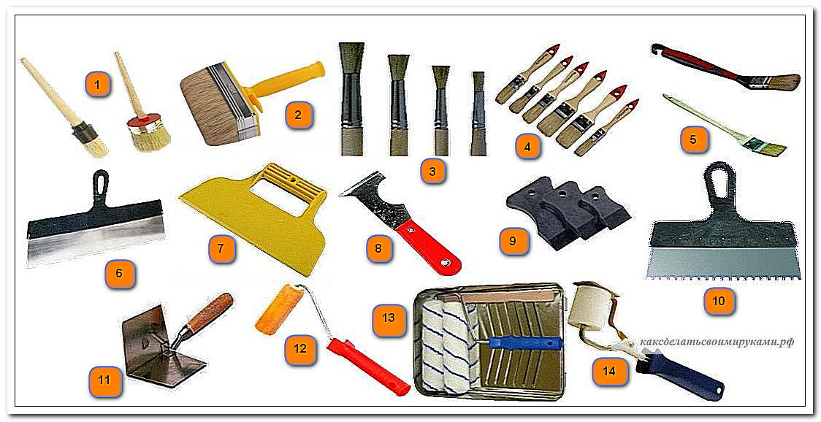
Дизайн орудий труда

Slide 9

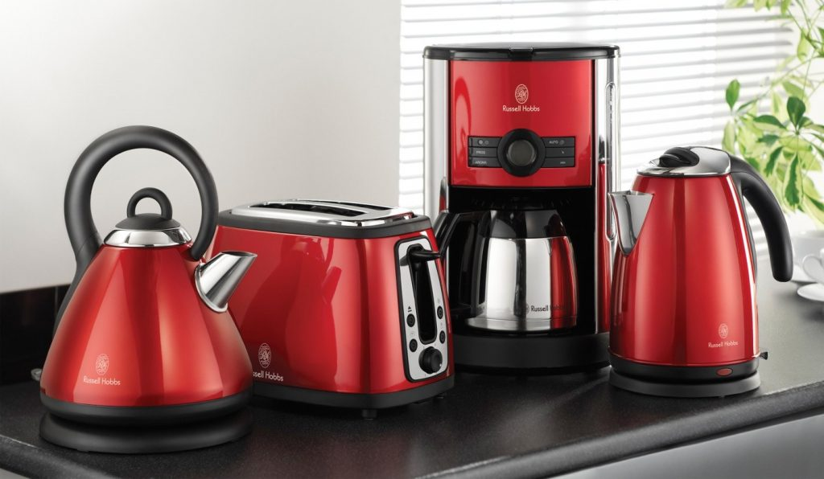
Дизайн бытовой техники

Slide 10

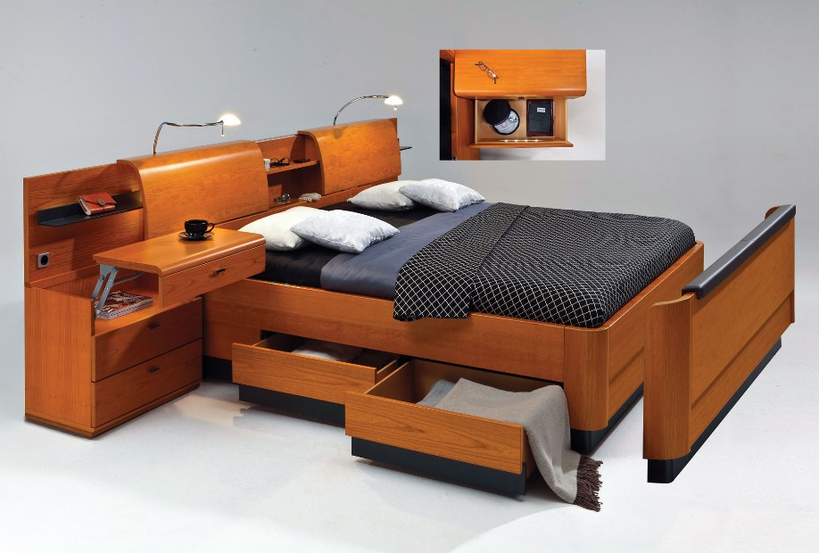
Дизайн мебели

Slide 11
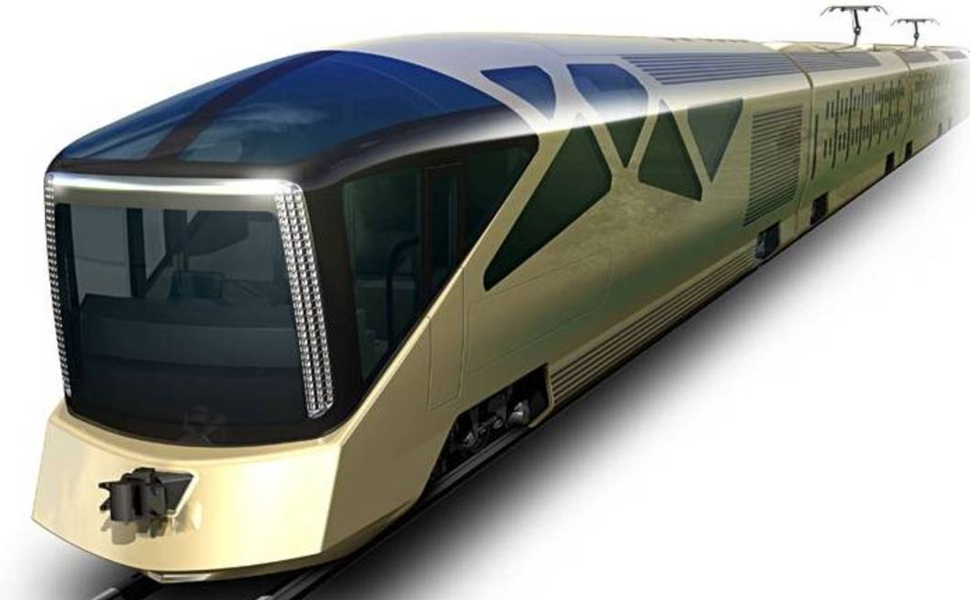

Транспортный дизайн

Slide 12

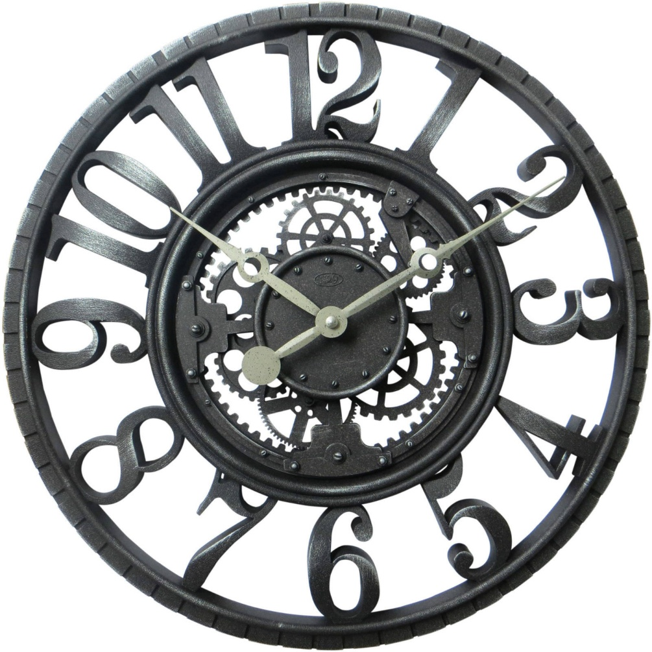
Дизайн механизмов

Slide 13
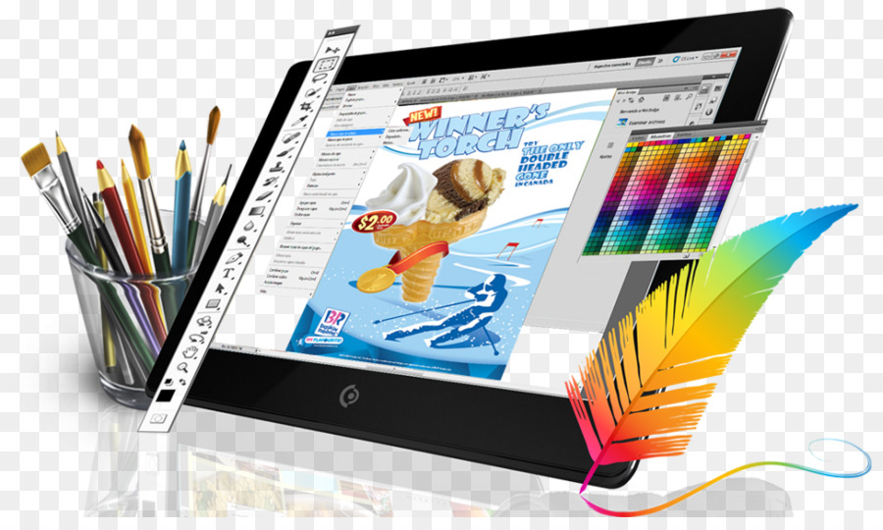

Графический дизайнер

Slide 14
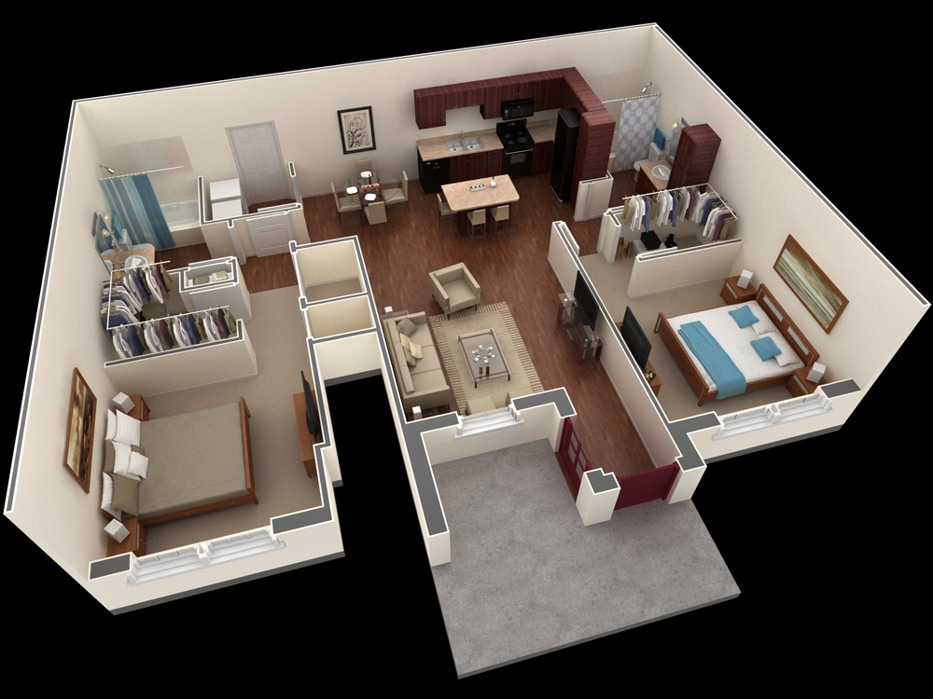
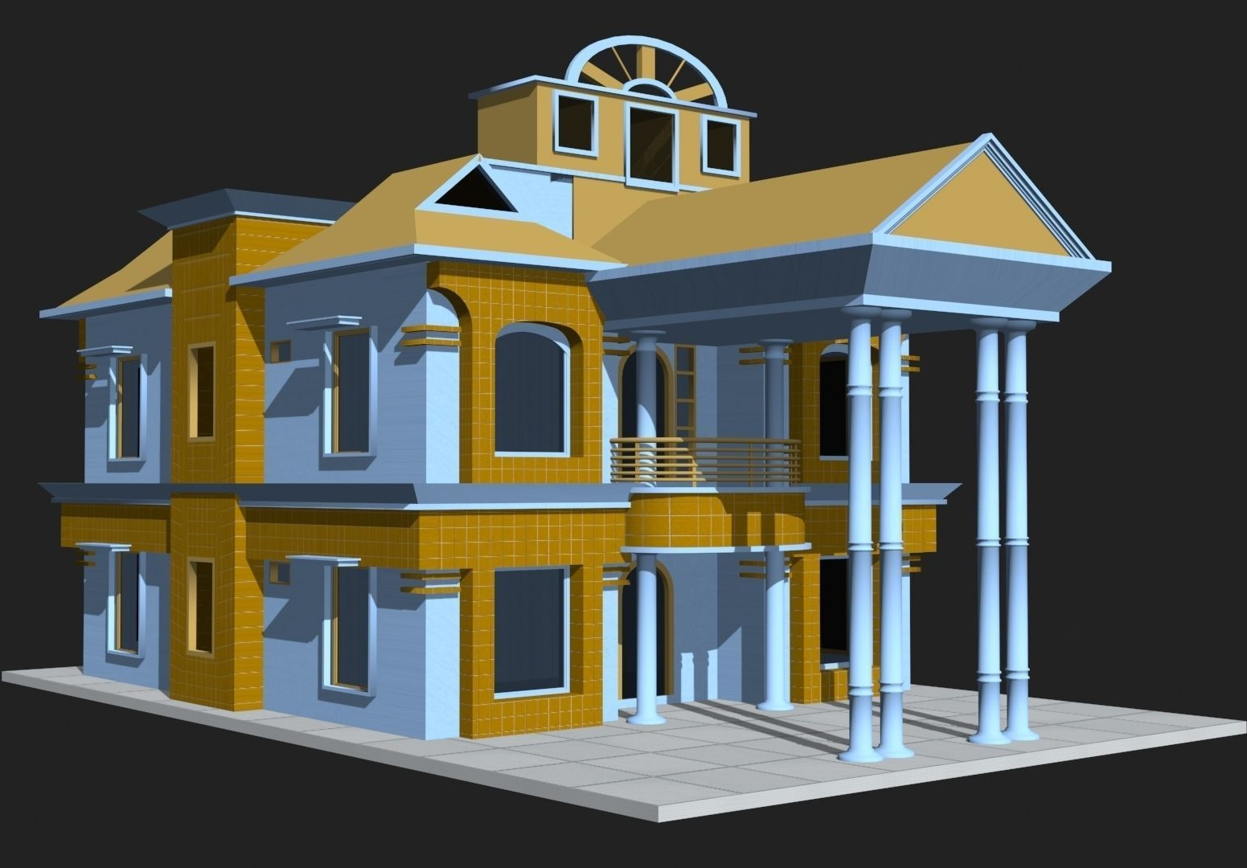
3D-дизайн

Slide 15


Ландшафтный дизайн

Slide 16
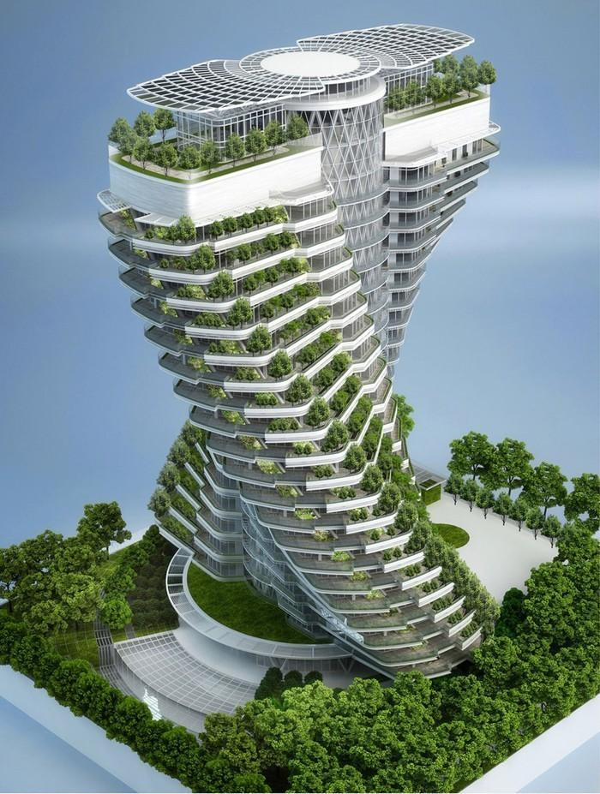
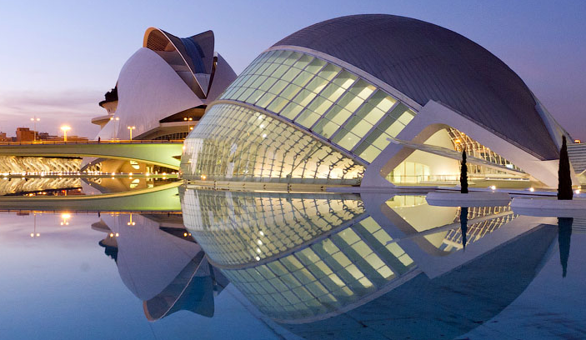
Архитектурный дизайнер

Slide 17
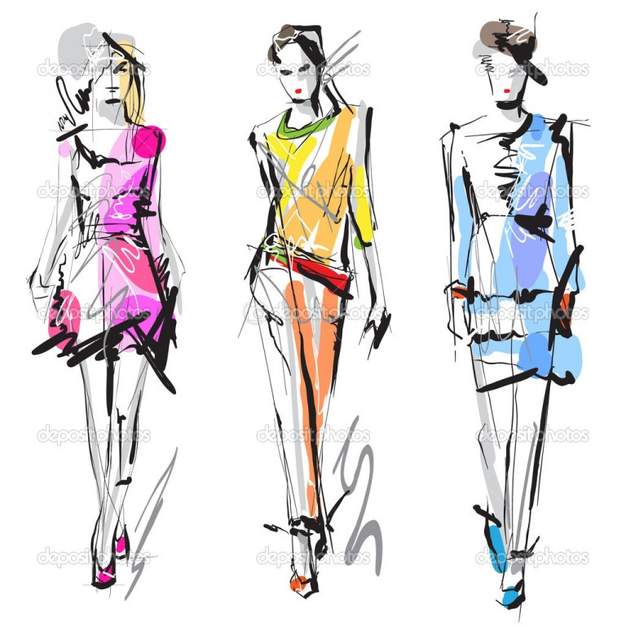

Дизайнер одежды

Slide 18
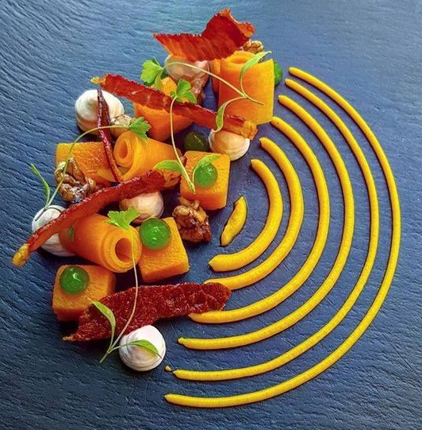


Фуд-дизайнер

Slide 19
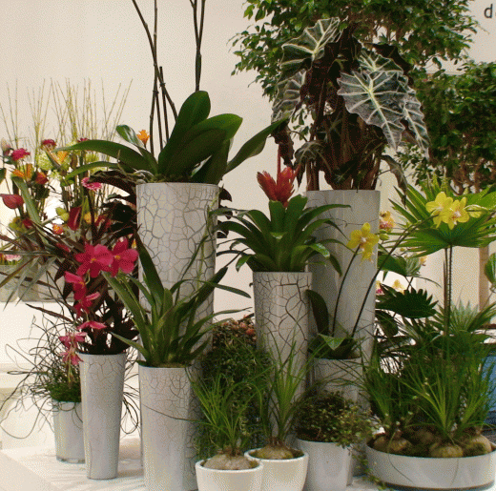
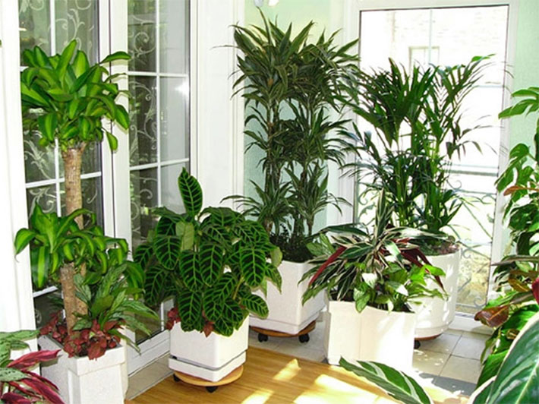
Фитодизайнер

Slide 20

Веб-дизайнер

Slide 21
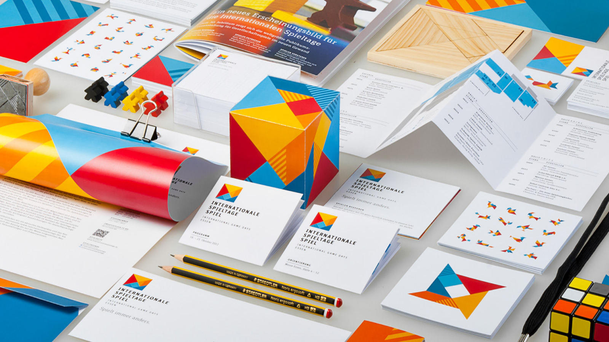

Дизайнер полиграфии

Slide 22

Плюсы профессии: творческая работа проектаная работа, возможность сконцентрироваться на одном конкретном деле достойный уровень дохода перспективы развития области

Slide 23

Минусы профессии: невозможно уметь все и сразу, для получения углубленных навыков одного образования будет скорее всего недостаточно ориентирование на клиента, в ущерб собственной творческой мысли

Slide 24

Личные качества: креативность лояльность художественные, творческие способности умение находить подход к людям

Slide 25

Образование: курсы дизайна средне-специальное образование высшее образование

Slide 26
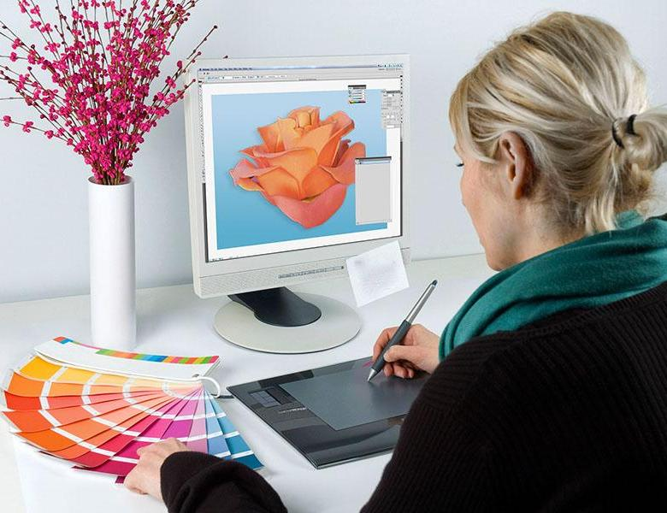
Место работы: на дому в офисе в сфере печати и полиграфии в Интернете на производстве

Slide 27
В презентации использована информация с сайтов: http://fb.ru/article/145060/dizayn-istoriya-dizayna-etapyi-razvitiya-dizayna http://fb.ru/article/326360/promyishlennyiy-dizayn---eto-chto-takoe-vidyi

